Slide 1
Bienvenido
Python Fundamentals

Slide 2
Python Fundamentals
Programación orientada a objetos

Slide 3
Objetivos del Módulo:
El estudiante sabrá cuál es el paradigma de programación orientado a objetos.
El estudiante conocerá los principios básicos de OOP.
El estudiante podrá identiﬁcar los costos / beneﬁcios de este paradigma, para determinar cuál de los dos parámetros es más funcional para el proyecto.

Slide 4
OOP
Modulo | Temas | Subtemas | Tipo de conocimiento | Duración (Horas)
OOP |  |  |  | 4
 | Diferencias entre el paradigma de programación estructurado y el orientado a objetos |  | Teoría
 | POO | POO en Python | Mixto
 |  | Clases | Mixto
 |  | Objetos | Mixto
 |  | Atributos | Mixto
 |  | Metodos | Mixto
 |  | Instancias | Mixto
 | Herencia | Clase Base | Mixto
 |  | Herencia Simple | Mixto
 |  | Herencia Multiple | Mixto

Slide 5
TEMA 7A: ¿QUE ES LA PROGRAMACIÓN ORIENTADA A OBJETOS?
Python Fundamentals: Sesión 5

Slide 6
Differences between structured and object-oriented language
La OOP tiene sus raíces en la década del 60 con el lenguaje de programación Simula que en 1967, el cual fue el primer lenguaje que posee las características principales de un lenguaje orientado a objetos.
Smalltalk (de 1972 a 1980) es posiblemente el ejemplo canónico, y con el que gran parte de la teoría de la OOP se ha desarrollado. Más su uso se popularizó a principios de la década de 1990.
En la actualidad, existe una gran variedad de lenguajes de programación que soportan la orientación a objetos.
Los objetivos de la OOP son:
Organizar el código fuente, y
Re-usar código fuente en similares contextos.

Slide 7
Differences between structured and object-oriented language
Programación orientada a objetos es un estilo que trata los datos como objetos con atributos y métodos que pueden aplicarse a estos objetos y también ser heredados por otros objetos. Java es un gran ejemplo de un lenguaje que emplea este concepto. Pero Java es un lenguaje multi-paradigma y también utiliza algunos conceptos familiares para la Programación Procedimental.
La programación estructurada, por otro lado, es un tipo de programación imperativa, donde las declaraciones se ponen en procedimientos, que se pueden volver a llamar cuando sea necesario. C usa programación procedimental.

Slide 8
Object-oriented programming
Algunas particularidades de OOP en Python son las siguientes:
Todo es un objeto, incluyendo los tipos y clases.
Permite herencia múltiple.
No existen métodos ni atributos privados.
Los atributos pueden ser modiﬁcados directamente.
Permite «monkey patching».
Permite «duck typing».
Permite la sobrecarga de operadores.
Permite la creación de nuevos tipos de datos.

Slide 9


Slide 10
TEMA 7B: CLASES
Python Fundamentals: Sesión 5

Slide 11

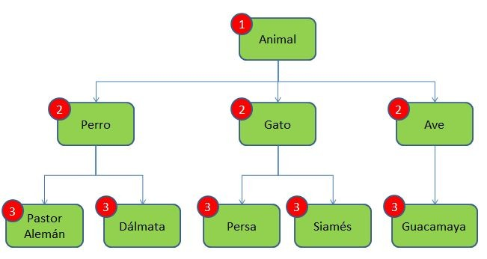
Clases
Una clase es la descripción de un conjunto de objetos similares; consta de métodos y de datos que resumen las características comunes de dicho conjunto
Se pueden deﬁnir muchos objetos de la misma clase de la misma forma que, en la vida real, haríamos galletas (objeto) con el mismo molde (clase) solo que, para entenderlo mejor, cada galleta tendría igual forma pero es posible que tenga distinto sabor, textura, olor, color, etc.

Slide 12
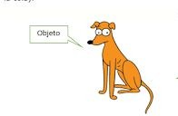
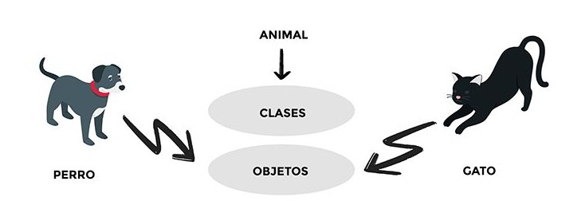
Objetos
Los objetos son abstracción de Python para data. Toda la data en un programa Python es representado por objetos o por relaciones entre objetos.
Cada objeto tiene una identidad, un tipo y un valor. Una identidad de objeto nunca cambia una vez es creada; usted puede pensar eso como la dirección de objeto en memoria.
El tipo de un objeto también es inmutable. El tipo de un objeto determina las operaciones que admite el objeto y también deﬁne los valores posibles para los objetos de ese tipo.
El conjunto de datos y objetos relacionados con un objeto en un momento dado, se le conoce como «estado». Un objeto puede tener múltiples estados a lo largo de su existencia conforme se relaciona con su entorno y otros objetos.

Slide 13
Objetos
Los objetos son abstracción de Python para data. Toda la data en un programa Python es representado por objetos o por relaciones entre objetos.
Cada objeto tiene una identidad, un tipo y un valor. Una identidad de objeto nunca cambia una vez es creada; usted puede pensar eso como la dirección de objeto en memoria.
El tipo de un objeto también es inmutable. El tipo de un objeto determina las operaciones que admite el objeto y también deﬁne los valores posibles para los objetos de ese tipo.
El conjunto de datos y objetos relacionados con un objeto en un momento dado, se le conoce como «estado». Un objeto puede tener múltiples estados a lo largo de su existencia conforme se relaciona con su entorno y otros objetos.

Slide 14
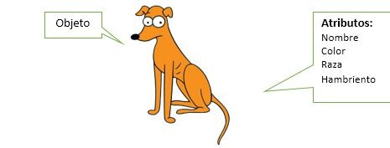
Objetos
Los atributos o propiedades de los objetos son las características que puede tener un objeto, como el color. Si el objeto es Persona, los atributos podrían ser: cedula, nombre, apellido, sexo, etc…
Los atributos describen el estado de un objeto. Pueden ser de cualquier tipo de dato.

Slide 15
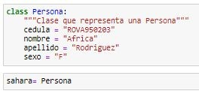
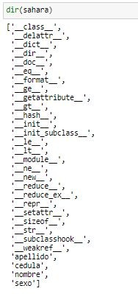
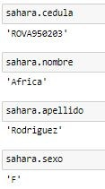

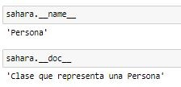
Objetos

Slide 16
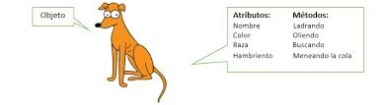
Métodos
Los métodos describen el comportamiento de los objetos de una clase. Estos representan las operaciones que se pueden realizar con los objetos de la clase,
La ejecución de un método puede conducir a cambiar el estado del objeto.
Se deﬁnen de la misma forma que las funciones normales pero deben declararse dentro de la clase y su primer argumento siempre referencia a la instancia que la llama, de esta forma se aﬁrma que los métodos son funciones, adjuntado a objetos.

Slide 17
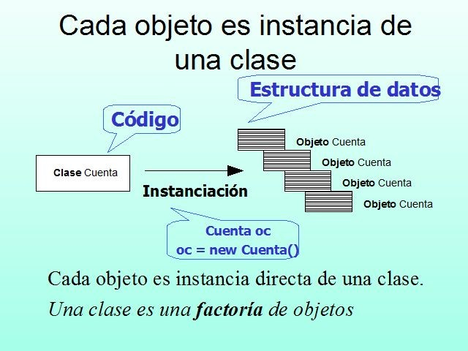
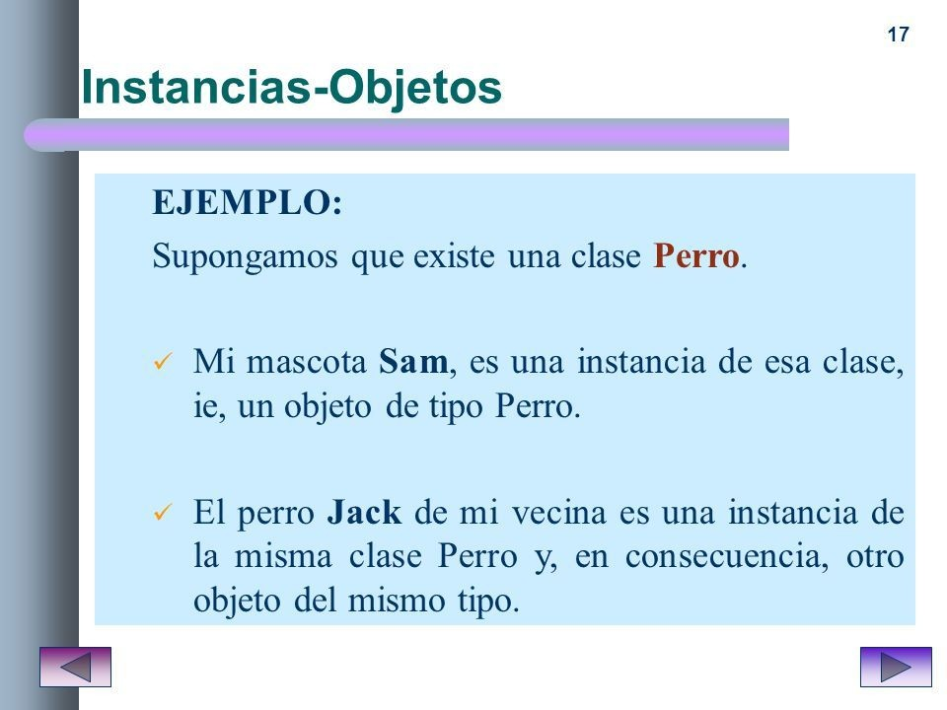
Instancias
Una instancia es una copia especíﬁca de la clase con todo su contenido.

Slide 18
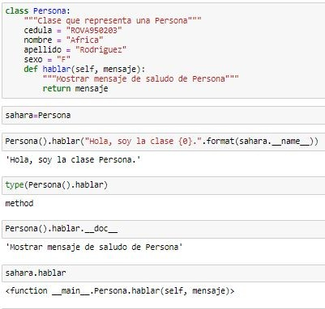
Métodos

Slide 19
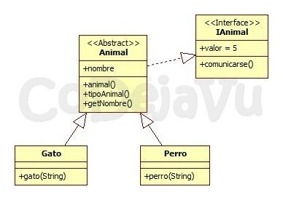
Interface
★ La forma en que los métodos de un objeto pueden ser accedidos por otros objetos se conoce como «interfaz». Una interfaz bien deﬁnida permite a objetos de distinta índole interactuar entre sí de forma modular. La interfaz deﬁne el modo en que los objetos intercambian información.

Slide 20


¡Gracias!
Python Fundamentals
…

